Slide 1
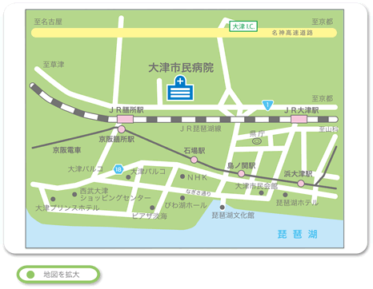
ＭＴＤＬＰ：
滋賀県作業療法士会主催
生活行為向上マネジメント
基礎研修会
既に基礎研修修了で未受講の先生方、是非御参加お待ちしております。県内主催はこの1度のみとなります、御了承ください。
日 時：平成30年8月5日（日） 9:00～17：30
場 所：大津市民病院 （大津市本宮２丁目９－９）
９階大会議室
内 容：受付：9:00～9:30
概論：9:30～11:00
演習：11:10～17:30
参加費：参加4,000円
※参加条件
平成30年度の協会費を支払って
おり、県士会費を支払う見込みの方。
（証明は領収書でも可）
定 員：50名
会場までのアクセス：
ＪＲ琵琶湖線「膳所駅」
下車より 徒歩１０分
【申込方法】①氏名 ②所属先 ③連絡先（当日連絡のつく電話番号等）
④所属府県士会 ⑤協会会員番号
を必ず明記のうえ、mtdlpshiga@yahoo.co.jp までお申込みください。
【申込締切】平成30年7月29日（日）
【当日の持ち物】
※生涯教育手帳
※MTDLP事例報告書作成の手引き
（各自協会HPからダウンロードして持参）
※生活行為向上マネジメントマニュアル
（作業療法マニュアル57 協会HPから申込書をダウンロードして
購入になります）

